Slide 1
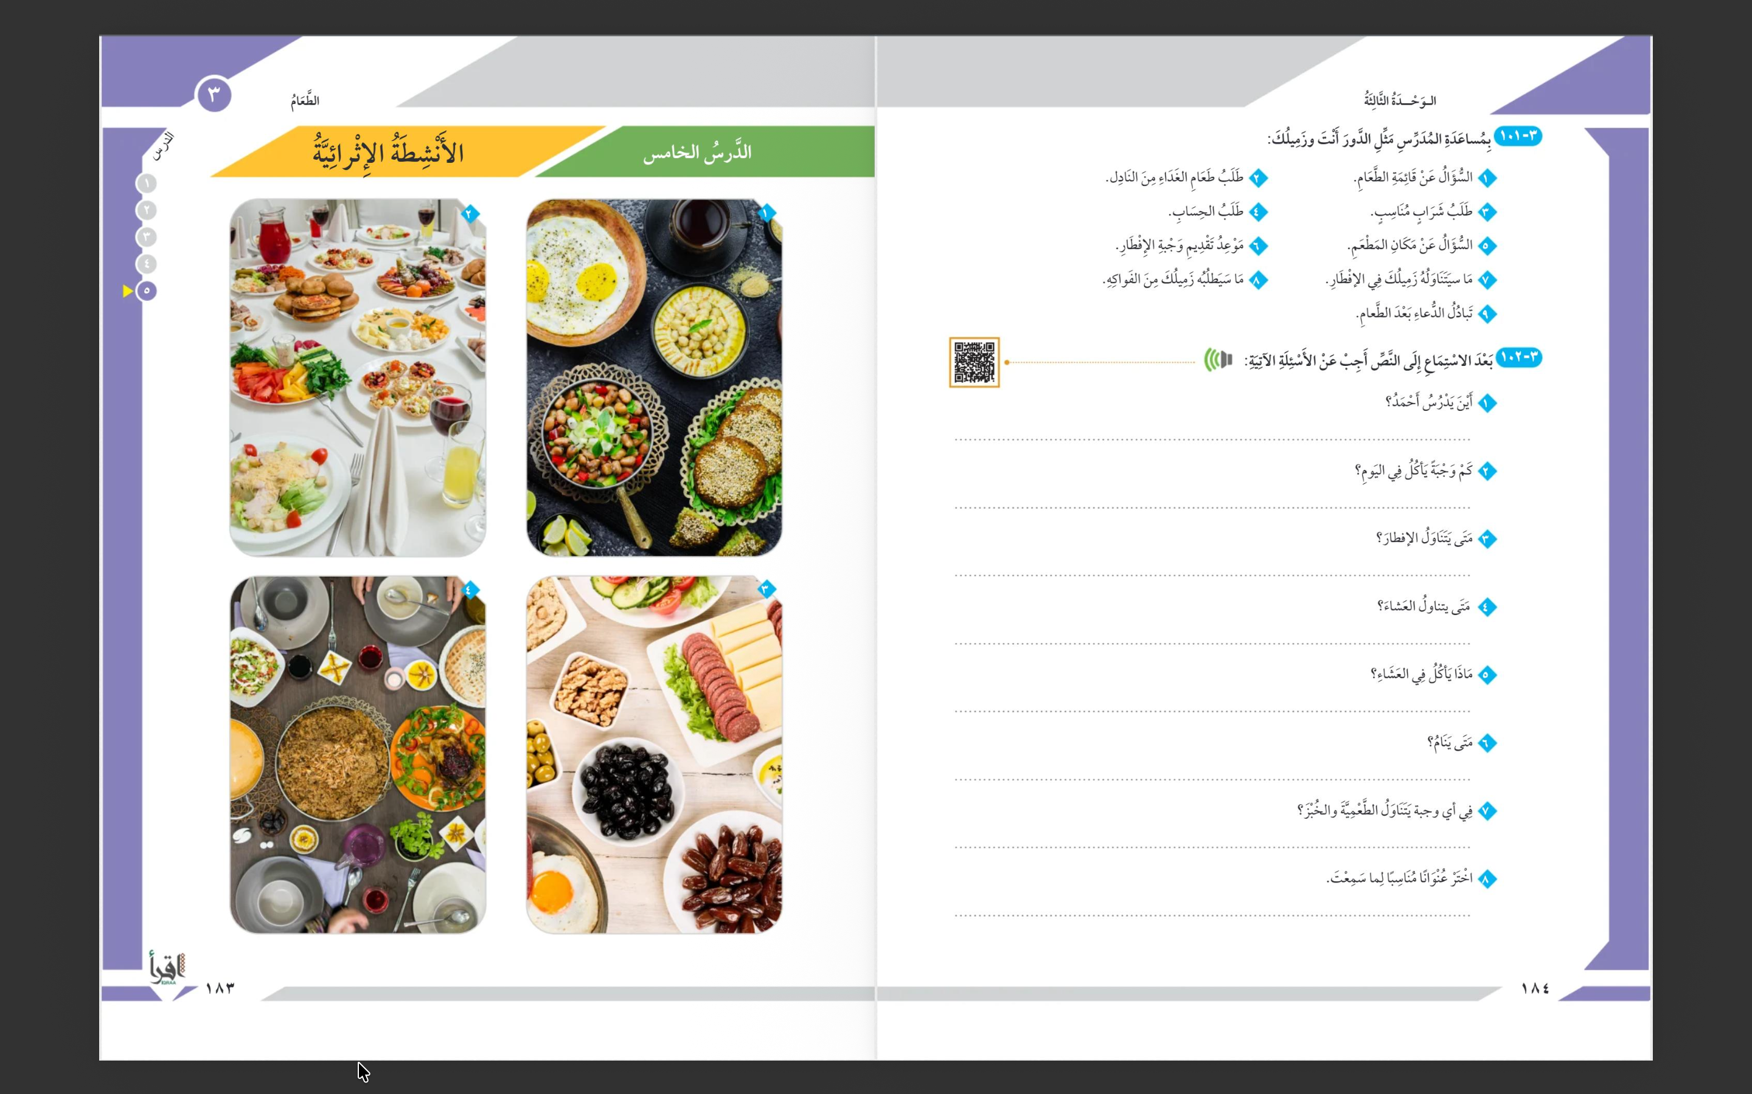

Slide 2
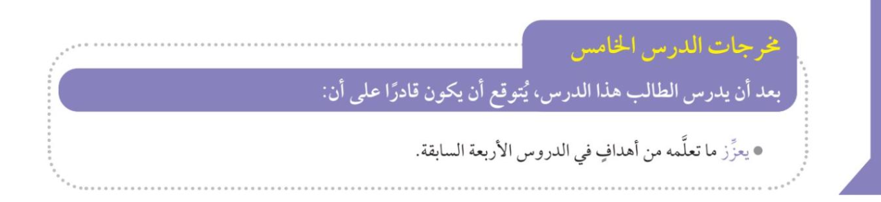

Slide 4

في الجامعة
ثلاث وجبات
قبل أن يذهب إلى الجامعة
في الثامنة والنصف ليلاً
الزبادي أو الحليب أو البيض مع الخبز
في العشرة ليلاً
في الفطور

Slide 5
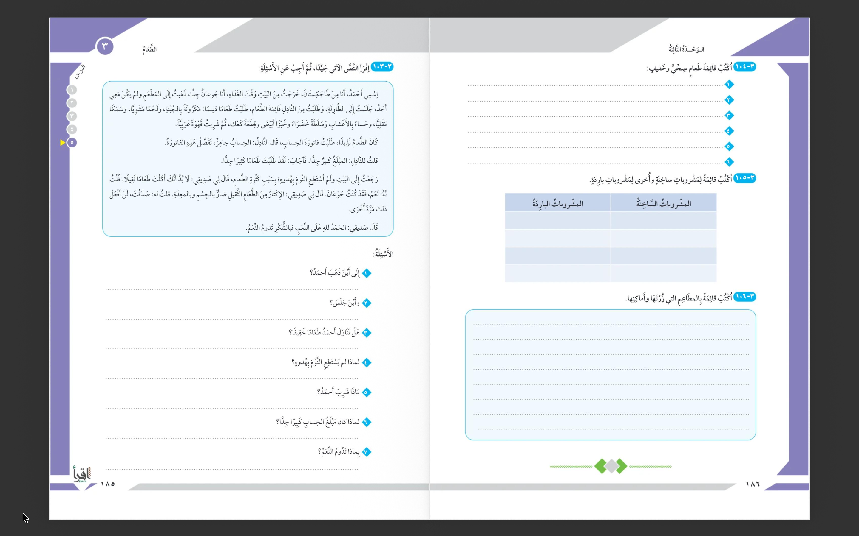

Slide 6
ذهب أحمد إلى المطعم
جلس أحمد إلى الطاولة
لا، تناول أحمد طعاماً دسماً
لأنه أكل طعاما كثيرا ودسما
شرب أحمد القهوة
لأنه طلب طعاما كثيرا جدا
بشكر الله عز وجل

